Slide 1
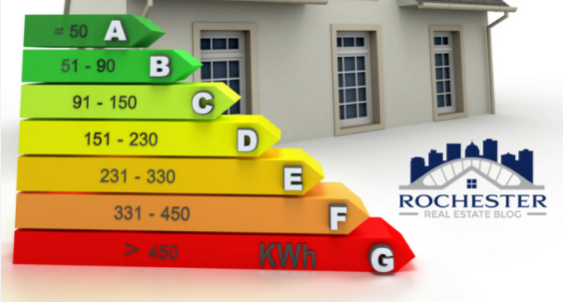
מפגש 6
תאורה
משק בית
תעוז חורף
קורס ממונה אנרגיה
מחזור 12
סתיו 24

Slide 2
הקלטת המפגש 24/12
Share Link
https://sce-ac-il.zoom.us/rec/share/ZlmWD_yr_IjO7dKuobkw1mOtjH-jRHd6rZhw89koiiJd4yow-PB6yRJ55yOwd2c.R35JNPyUxICkwSJ4
Passcode: d^Z#F3N+

Slide 3
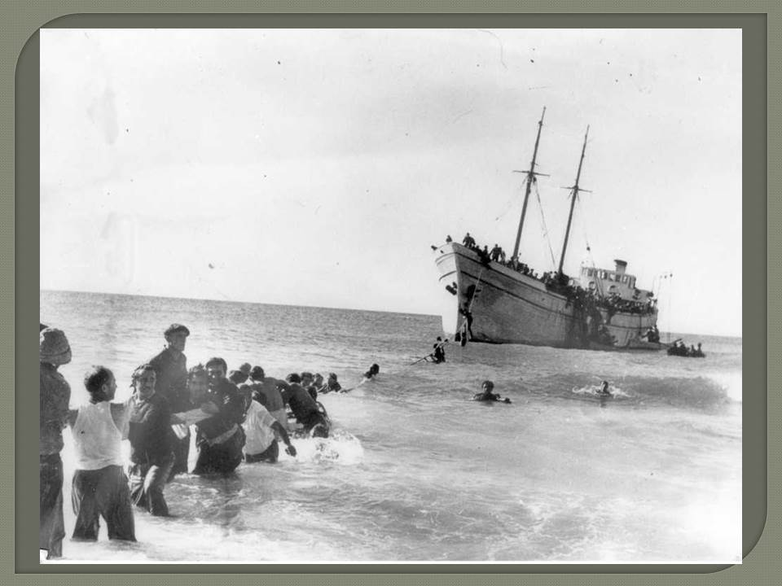
https://www.ravdori.co.il/stories/%D7%A0%D7%94%D7%A8%D7%99%D7%94-%D7%95%D7%94%D7%A2%D7%A4%D7%9C%D7%94/

Slide 4
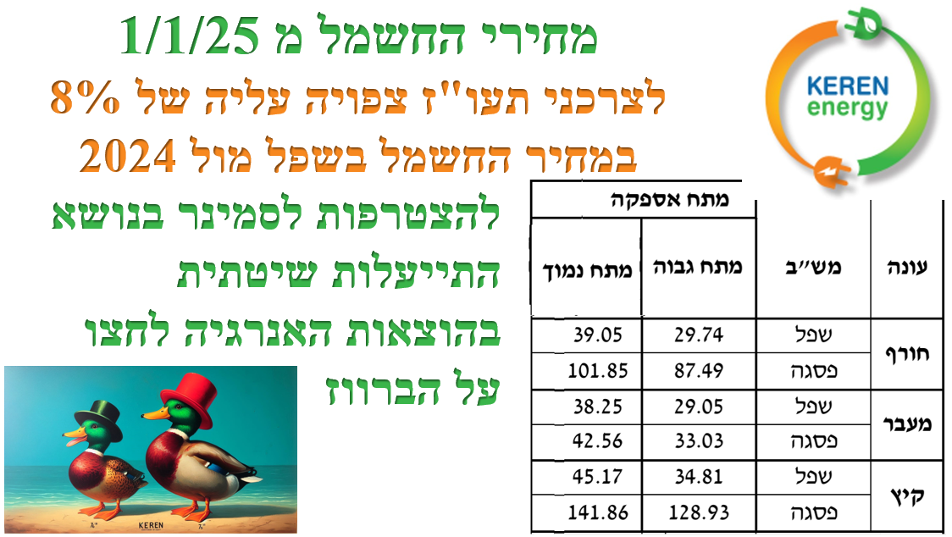

Slide 5
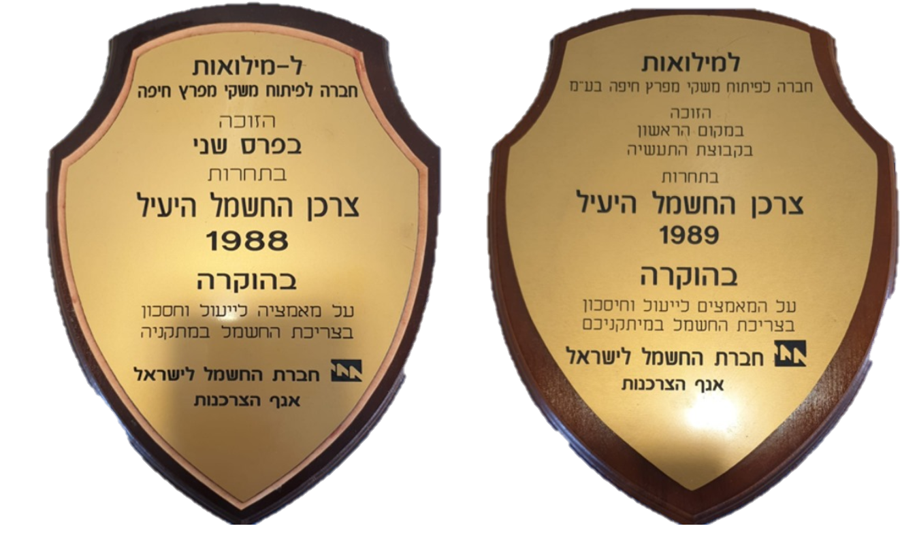

Slide 6
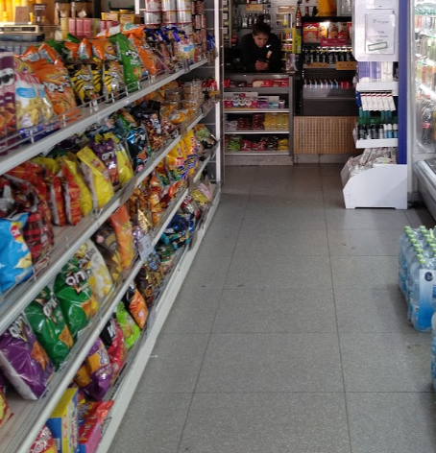
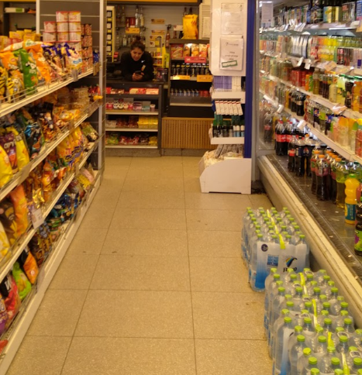

Slide 7
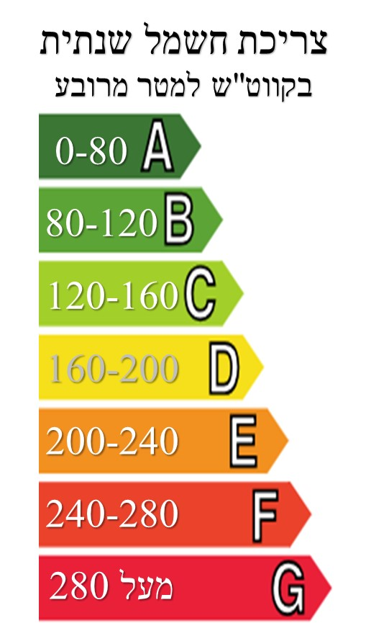
עבודה עצמית –מפגש 1 מתוך חשבונות החשמל יש לחשב את צריכת החשמל השנתית בקווט"ש לכל מטר מרובע בבית. על כל חשבון חשמל מופיע הצריכה בקווט"ש ומספר הימים בין הקריאות. לאחר חלוקה בשטח הדירה נדע מי הוא צרכן יעיל דירוג הצרכנים מופיע בצד שמאל ←

Slide 8
צריכת חשמל לכל דייר בבית שלנו
חלקו את צריכת החשמל השנתית במספר הדיירים בבית התוצאה תציג עד כמה אנחנו יעילים

Slide 9

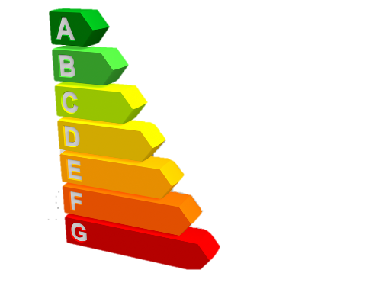
קורס ממוני אנרגיה
שעורי הבית מפגש 2 למתחילים
נורה של 100 וואט עולה 2 שקלים
מהי צריכת האנרגיה לאלף שעות עבודה
מהי עלות האנרגיה לאלף שעות
עלות נורת לד – תחליפית 30 שקל
צריכת חשמל 20 וואט
מהי צריכת האנרגיה לאלף שעות
מה הוא החזר ההשקעה
https://www.videoproject.com/Light-Bulb-Conspiracy-The.html

Slide 10
קורס ממוני אנרגיה
שעורי הבית מפגש 2 למתקדמים
מהי צריכת החשמל להרתחת ליטר מים
טמפרטורת מי הברז 20 מעלות
ידוע שהקומקום צורך 2000 וואט
בדוק את החישוב בעזרת
מונה החשמל הביתי

Slide 11
ספירת מלאי
מספר המקררים בבית שלנו___ מספר המקררים והמקפיאים בבית ההורים ____
הטמפרטורה שאנחנו מכבסים את הכביסה ____ ההמלצה על אבקת הכביסה ____
שיטת חימום המים חשמל / שמש/ גז ______ במידה ומחממים בגז – מהו חשבון הגג השנתי במונחי קוב גז _____ מונחי קילוגרם גז ____ ובעלות שנתית _____
שיטת חימום הבית – מזגן – מפזרי חום – תנור גז – תנור סולר – הסקה מרכזית
שעת הדלקת האור בבית – על הבוקר – מחזרה מעבודה – משעת שקיעה ______
שיטת יבוש הכביסה – יבשן – מעמד ליבוש כביסה – חבל כביסה בחוץ ______
מספר נורות הליבון, קוארץ, הלוגן, דקרויקה בבית – נורות בעלות חוט להט ____

Slide 12
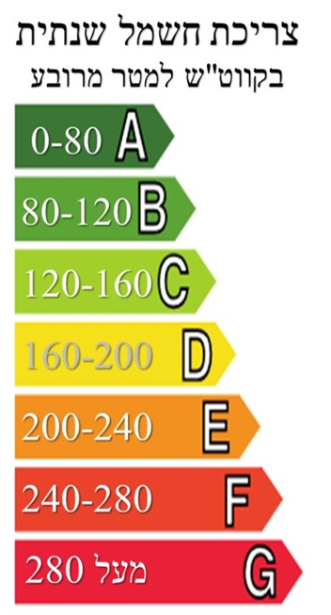
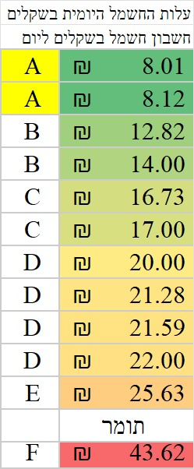
מדדי אנרגיה בסיסיים

Slide 13


עבודה עצמית לקראת מפגש 7
לבצע סקר תאורה בכל הבית – לחקור כל מנורה האם יעילה?
לחשב צריכה שנתית לפי הספק הנורה - על כל נורה רשום הצריכה בוואט
– הכפלה בשעות העבודה מייצרת סיכום של הצריכה בוואט שעה
– חלוקה באלף מספקת את הצריכה בקווט"ש לשנה
ידוע עלות קווט"ש הוא חצי שקל כך שכל נורה עולה לנו בשקלים חצי מצריכת הקווט"ש לשנה.
לדוגמה נורת ליבון: של מאה וואט שעובדת כל יום שלוש שעות תצרוך בשנה 100 קווט"ש
ותייצר חשבון חשמל של 50 שקל לשנה
האם אפקטיבית? להתבונן על צריכה למ"ר ועל גוון התאורה
לחשב צריכת חשמל בוואט למטר מרובע בבית שאותה הנורה מאירה
הנתונים מופיעים בתמונה משמאל עד 3 וואט למטר מרובע יעיל A
– מעל 15 וואט למטר מרובע שטח בית מואר ← להחליף עוד היום
להכין תוכנית להתייעלות בתאורה בכל הבית - כולל חישוב החזר השקעה מבוסס על נתוני אמת
צריכת חשמל בתאורה במונחי וואט למ"ר
3
6
9
12
15
18
21

Slide 14
עבודה עצמית האם אנחנו כצרכנים יעילים מומלץ לאתר את חשבון החשמל האחרון ולחשב צריכת החשמל השנתית לכל מ"ר בדירה שלנו - על ידי איתור הצריכה השנתית מחשבונות החשמל חלקי שטח הדירה = התוצאה לפי המדד שמפורסם כאן ←←←

Slide 15
רישום צריכת האנרגיה - בית משפחת _________
תאריך ושעה | מונה חשמל | מונה מים | מונה גז

Slide 16
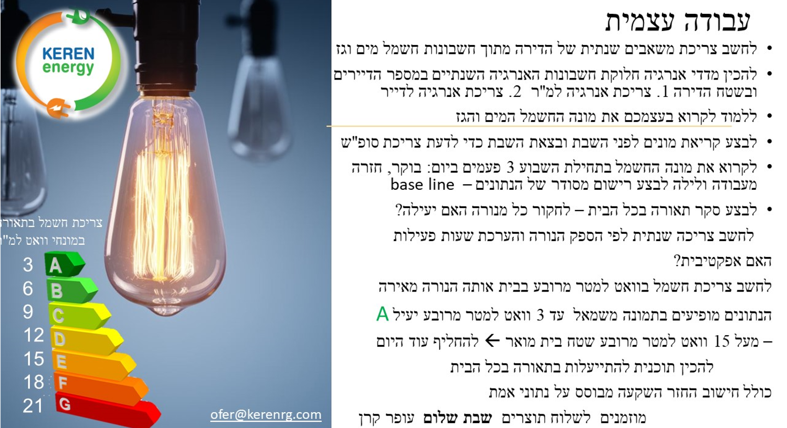

Slide 17


Slide 18
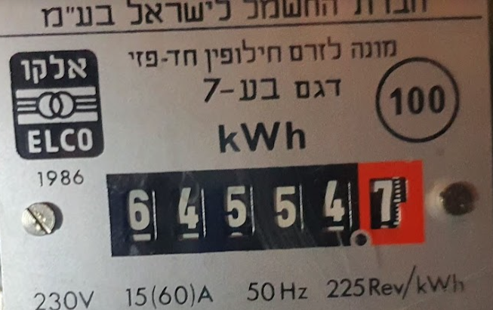

Slide 19
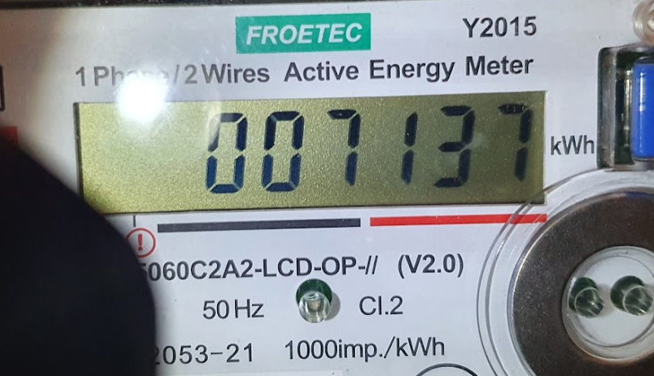

Slide 20
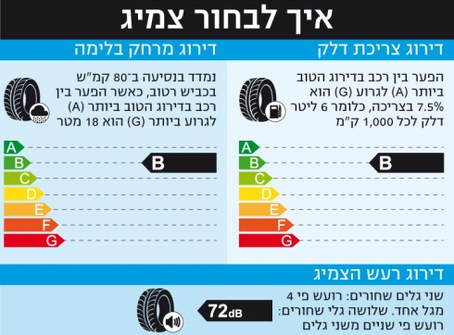
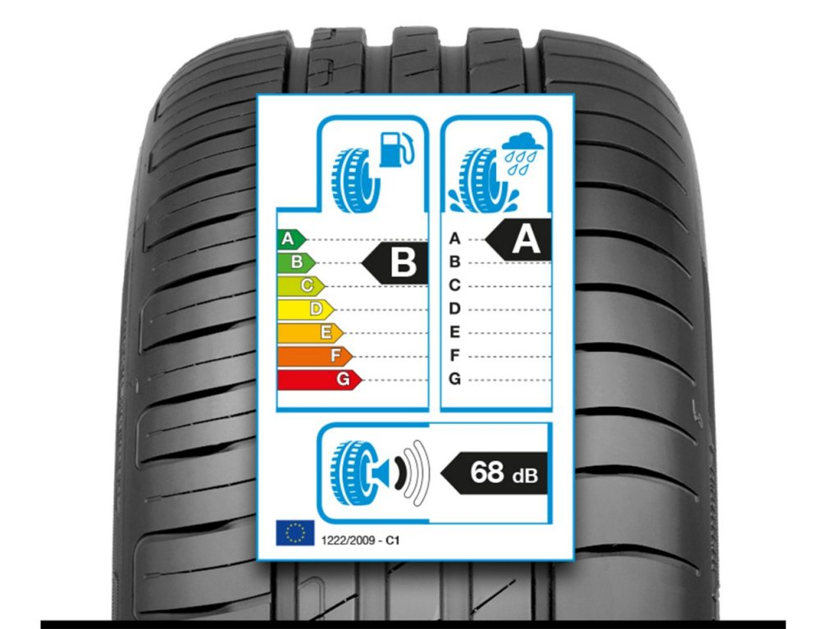
https://www.youtube.com/watch?v=5uVQRexZuGU

Slide 21
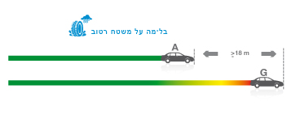

Slide 22
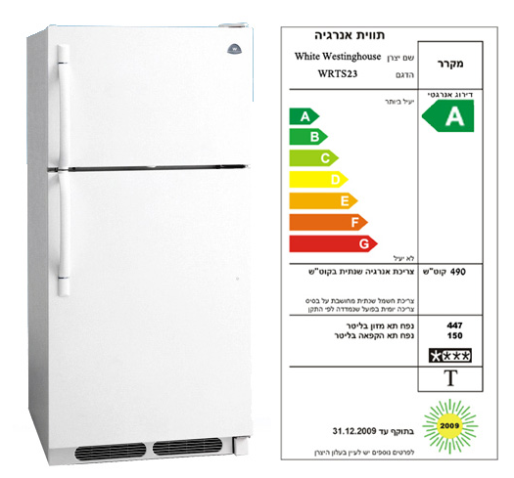
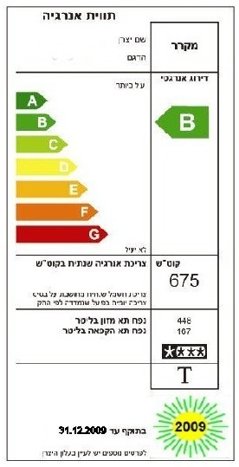

Slide 23
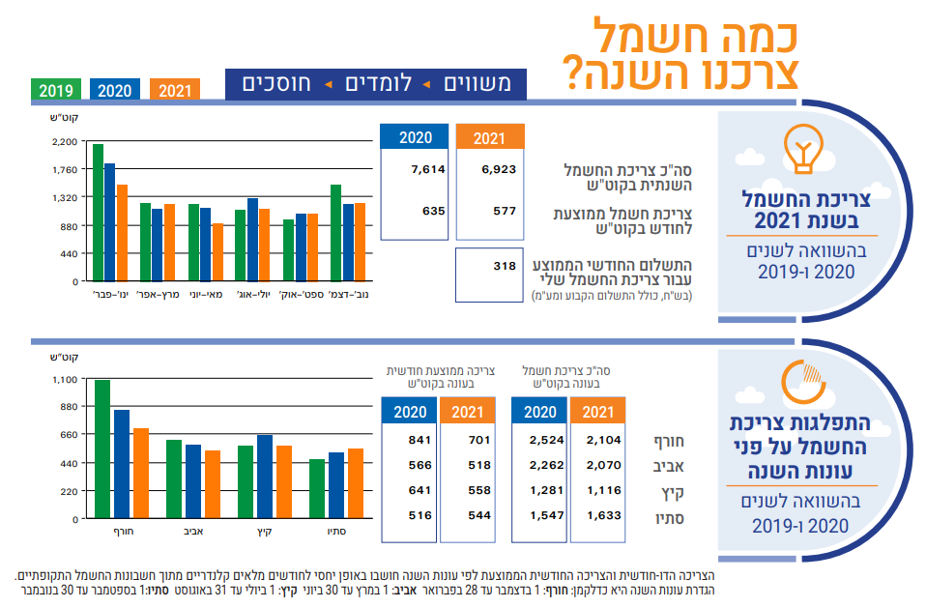

Slide 24


Slide 25


Slide 26
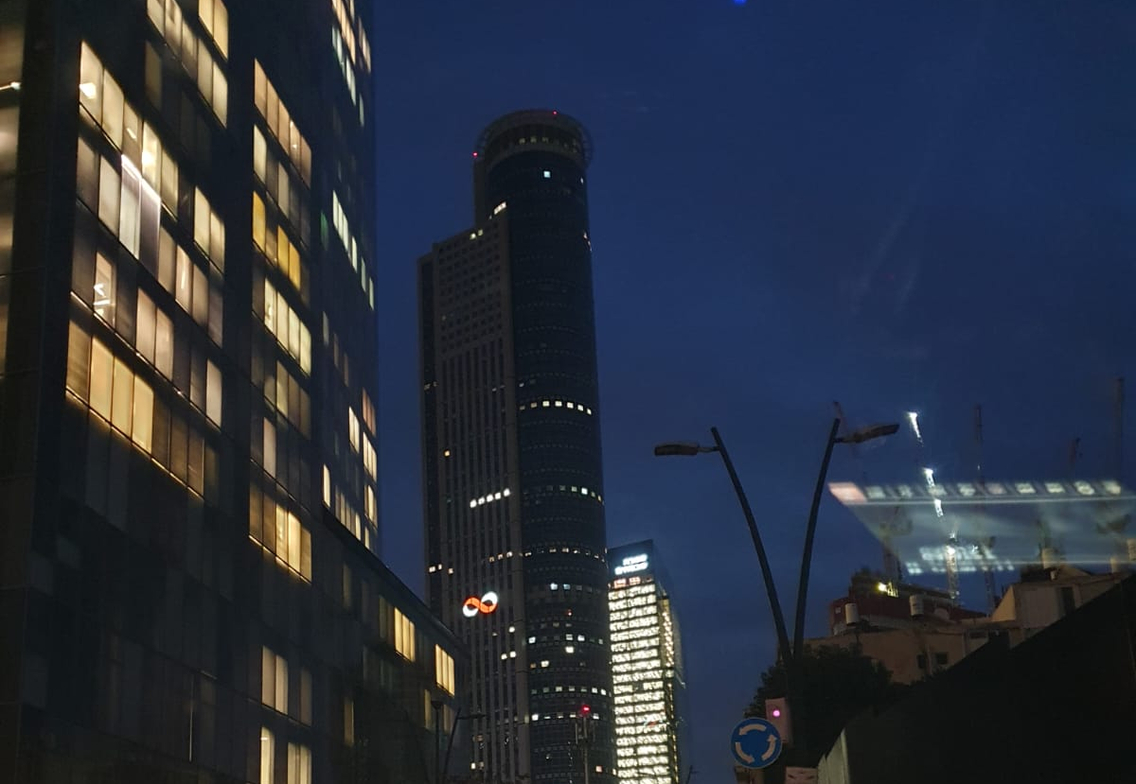

Slide 27
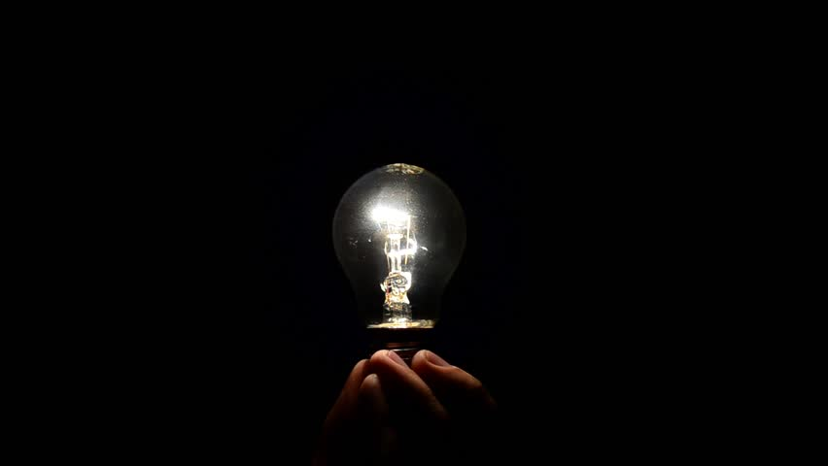
האתגר

Slide 28
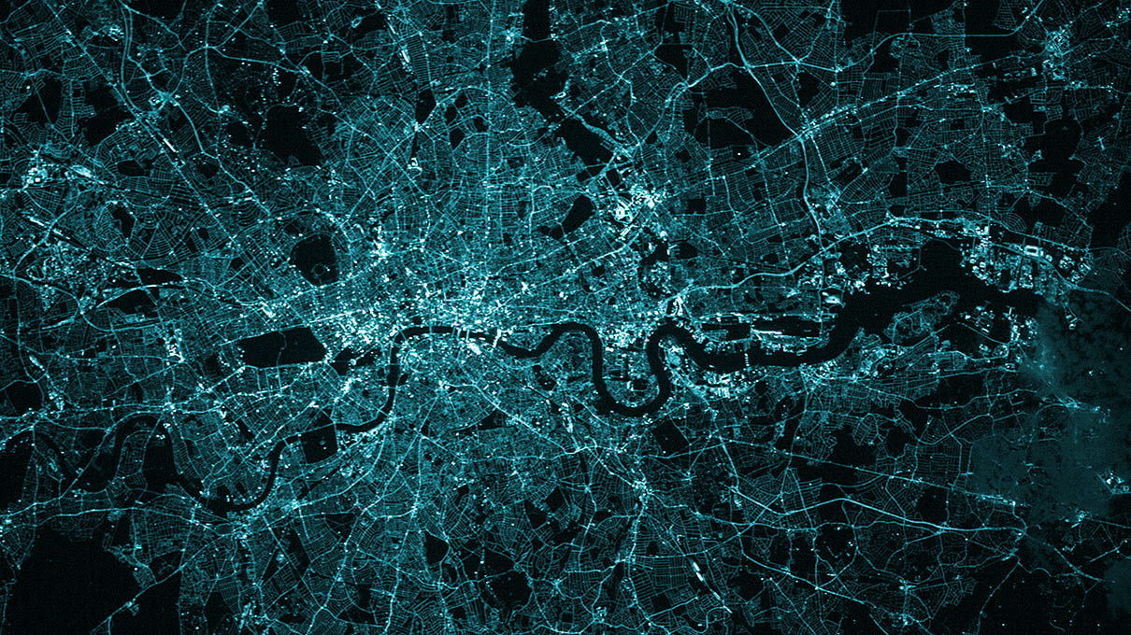
זיהום אור
לא משאיר סימנים על הקירות או ערימת פסולת ליד הפח, ולכן קשה למדוד אותו.
הרבה יותר קל לנו למדוד את הנזק הסביבתי ואת כמות האשפה הבלתי אפשרית שאנו מייצרים.

Slide 29
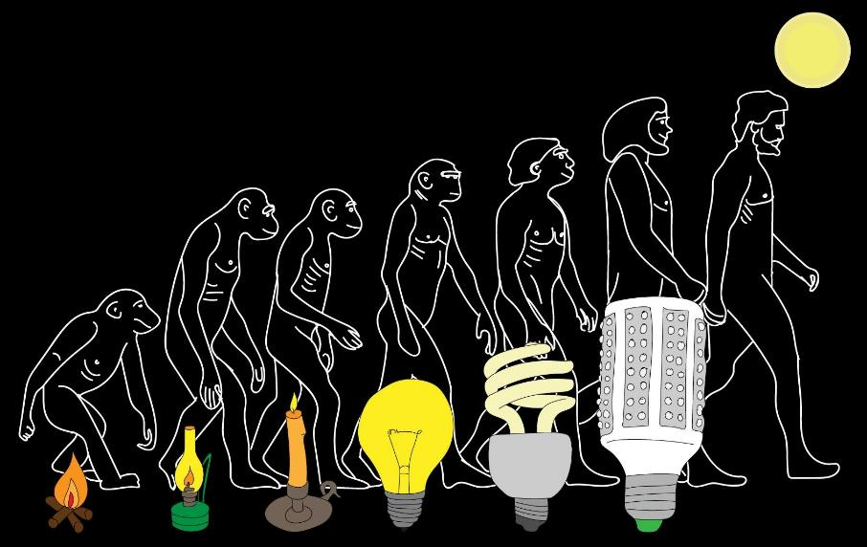
ההיסטוריה של התאורה המלאכותית
אדיסון המציא את הנורה כדי להאריך את שעות היום.
הוא לא חלם שנפעיל תאורה במשך כל שעות היום, בעוצמות ובגוונים בהם הם פועלות.

Slide 30
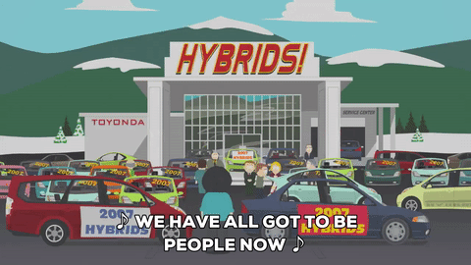
פרדוקס ג’בונס
הידוע גם בשמו אפקט הריבאונד הוא פרדוקס הקשור בהתייעלות אנרגטית ובמשאבים, לפיו בניגוד לאינטואיציה ולמוסכמה הכלכלית, כאשר מגדילים את יעילות השימוש במשאב, השימוש בו עולה.
זהו כינוי כללי למספר מנגנונים שיכולים לגרום להקטנת החיסכון באנרגיה ואף להגברת ההוצאה האנרגטית, בעקבות שיפור טכנולוגי להגברת היעילות האנרגטית.

Slide 31
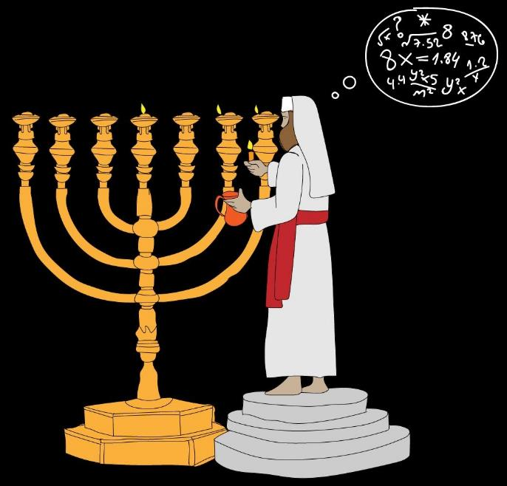
נס חנוכה?
או שימוש מושכל במשאבי הסביבה?
השמש בבית המקדש הבין שיש לו רק כד שמן אחד ולכן הפעיל רק אור קטן ולא את כל גופי התאורה בבית.

Slide 32
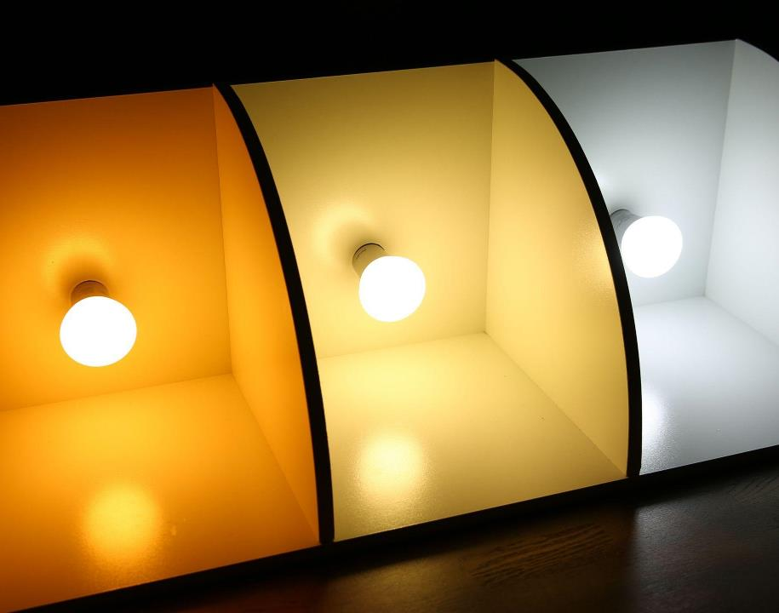
אורכי גל שונים והשפעתם
חשיפה לתאורה באורכי גל כחולים מזיקה!
על ידי הפסקת רוב התאורה נצמצם מאוד גם את החשיפה לתאורה כחולה.

Slide 33
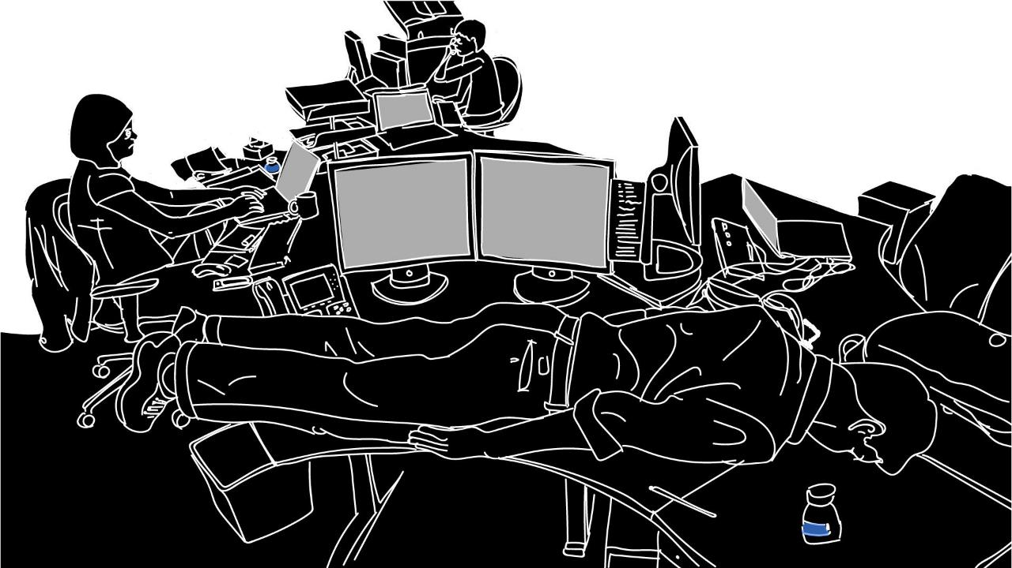
תאורה קבועה במשרד
מצב מלאכותי של חיים מנותקים מתאורה טבעית במשך כל שעות העבודה.
אנו מאבדים את תחושת הזמן ואת הרגישות לעונות השנה ולא מתעייפים לכאורה.
אנו מפסיקים להיות רגישים לפרטים.
חלק מהפרעות הקשב והריכוז שלנו
הן מעודף תאורה לבנה!

Slide 34
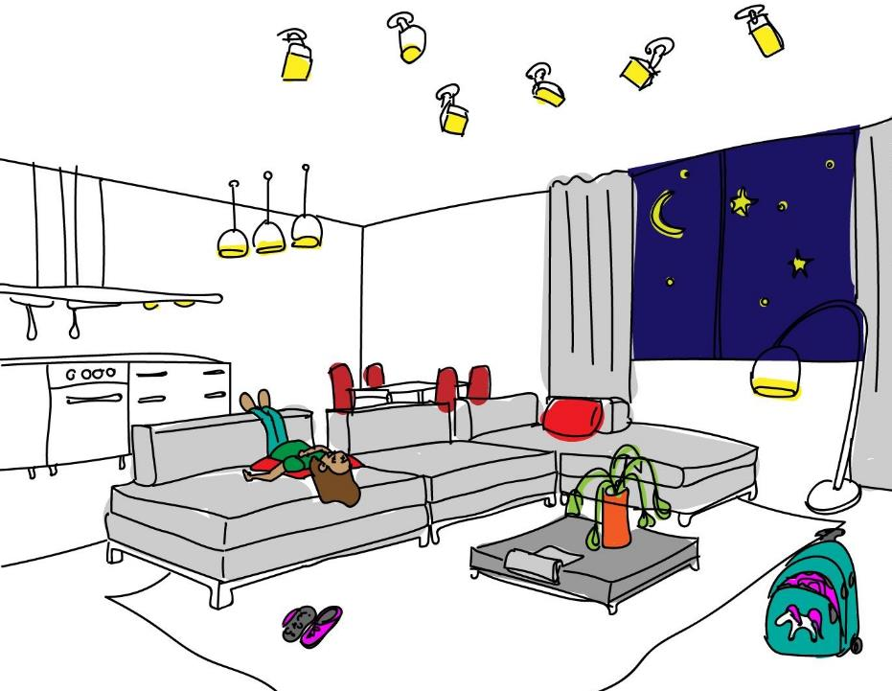

מסיבת אור כאשר ילד אומר בעשר בלילה אני לא עייף הוא לא ראה שהלילה ירד

Slide 35
מה עושים?

Slide 36
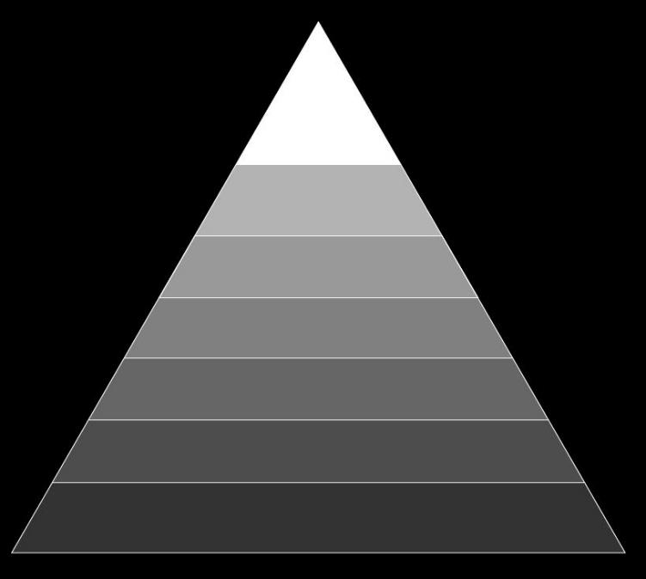
להדליק רק מה שצריך מתי שצריך
שימוש חוזר
באנרגיה
פירמידת מאסלו של האנרגיה
החלפת ציוד ביעיל
הפירמידה נכונה לכל צרכני האנרגיה לא רק תאורה
גריעה גריטת ציוד
שימוש מושכל באנרגיה התייעלות אנרגטית
שיפור אלמנטים פסיביים בידוד, הצללה, הכנסת תאורה טבעית
שימור הוצאות האנרגיה: הפעל רק מתי שצריך
חיסכון באנרגיה: הפעל רק את מה שצריך

Slide 37
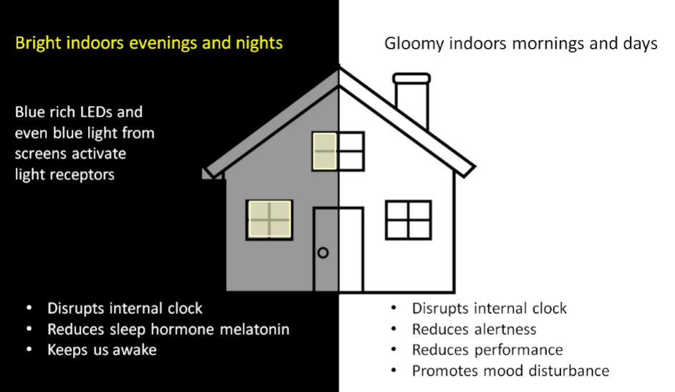
קחו זמן להתרגל לכמות האור

Slide 38
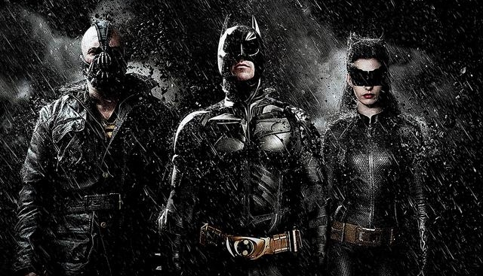
BLACK במסך המחשב
http://www.blackle.com/

Slide 39
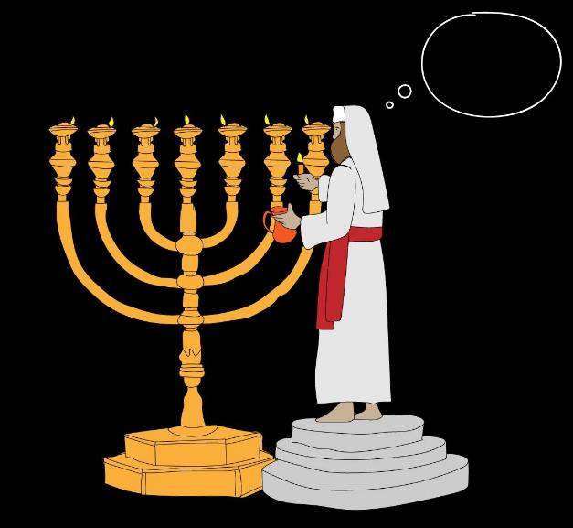
שיטת החנוכייה
יש ידעתי שיספיק!
בכל חלל בו מותקנת תאורה מלאכותית נדרשים
לפחות 2 מפסקי תאורה המאפשרים 5 מצבים:
תאורה טבעית בשעות היום
תאורה מופסקת
שליש מהתאורה להתמצאות ולפגישות
2/3 מהתאורה למפגשים ולמעבר על מסמכים
תאורה מלאה למסיבות על ידי הפעלת
2 המפסקים ביחד 1/3 + 2/3

Slide 40
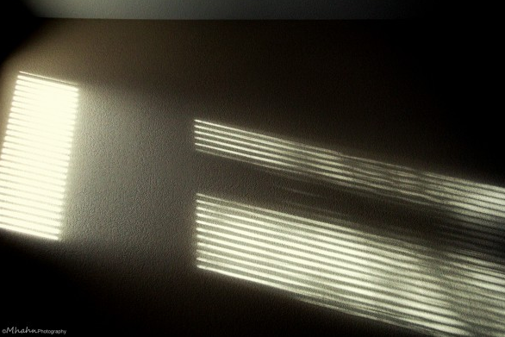
מניעת אור פולש
על פי חוק אנחנו לא צריכים להיות במצב בו אנחנו מסונוורים על ידי תאורה של אחרים.
אור פולש הוא זיהום תאורה שבאחריות הרשות המקומית לטפל בו כמו כל זיהום סביבתי אחר.
אנחנו מפסידים את שמי הלילה ופוגעים בביטחון האישי שלנו.

Slide 41
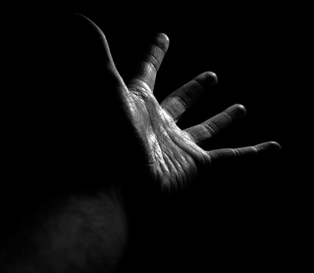
חוק יד שמאל
כל מי שיכול לספור את האצבעות ביד שמאל לפני שהולך לישון סובל מזיהום אור בתוך הבית ושנת הלילה שלו תהיה פחות מוצלחת.
מחקרים מראים שילדים שישנים עם תאורת לילה סובלים מהפרעות גדילה וקשב.

Slide 42
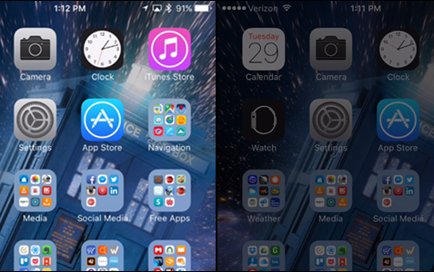
החלשת הניגודיות בנייד
בלילה ניתן להשתמש ב 10% מתאורת המסך.
תשאלו בני נוער! שימוש בעודף תאורה מקצר את זמן הפעילות של הטלפון. במקום לחפש שקעי טעינה הם מעדיפים תאורה מינימאלית.
מוטיבציה להתייעלות מחוץ לבית, שאפשר בקלות לקחת איתנו הביתה.

Slide 43
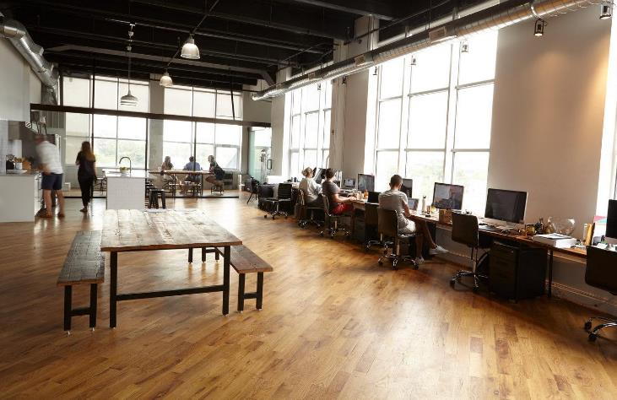
הצפת תאורה במקומות עבודה
בחלק ממקומות העבודה קיימת תאורה כפולה מהנדרש.
העבירו את התאורה בסביבת העבודה למינימום האפשרי!
בעודף תאורה האישון מצטמצם ואנחנו כבר לא יכולים להבחין בפרטים.
Notes:
בחלק ממקומות העבודה קיימת תאורה כפולה מהנדרש. בכל שדרוג של התאורה מחליפים גוף תאורה ישן ולא יעיל בגוף תאורה חדש ומאוד יעיל אך מספק פי 2 יותר תאורה מהנדרש.
העבירו את התאורה בסביבת העבודה למינימום האפשרי! תקנות התאורה מחייבות תאורת מינימום במקום העבודה. אין התייחסות בתקנות לשעות העבודה השונות או לתאורת מקסימום מותרת.
בעודף תאורה האישון מצטמצם ואנחנו כבר לא יכולים להבחין בפרטים.

Slide 44
סיכום: חמשת הדיברות

Slide 45
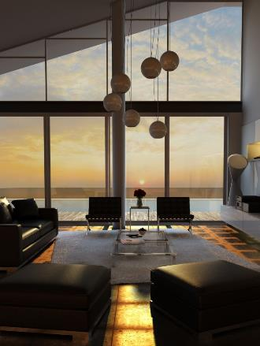
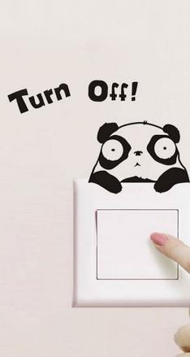
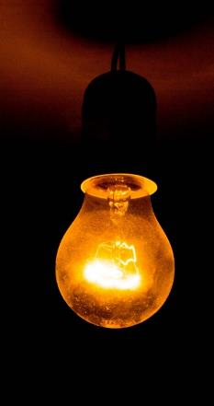
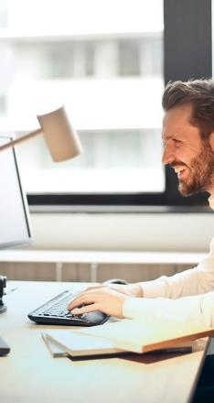
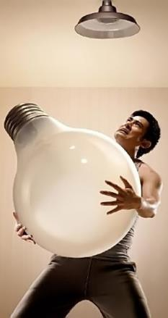
Good night =
Good Light
נוהל כיבוי
מינימליזם
לחוש את הסביבה
תכנון תאורה
Notes:
בלי תירוצים! – תשובות של מתכננים, בעלי מקצוע, ספקי ציוד ואנשי תפעול צריכות לכבד את שני הצדדים. התייעצו עם מספר מומחים אם אומרים לכם ש"אי אפשר"
ללמוד לראות ולהקשיב – רוב הפתרונות נמצאים בסביבתנו הקרובה. הקשיבו לעובדים ולמנהלים: עודף התאורה גורם לנו לבעיית קשב וריכוז.
להפעיל רק את מה שבאמת צריך – כל מה שפועל צורך אנרגיה , תחזוקה ומהווה סכנה לשריפה בעיקר כאשר מופעל לאורך ימים ללא כל נוכחות.
כבו את התאורה ביציאה מהחדר!
Good night = Good light לכבות את תאורת הסלון בבית עד שנרגיש שהלילה ירד. כך נשמור על בריאות בני הבית ונשפר את החוסן שלנו להתמודד עם אתגרי העתיד. על הדרך נחזיר לכולנו את שמי הלילה שנגזלו על ידי התאורה המלאכותית

Slide 46
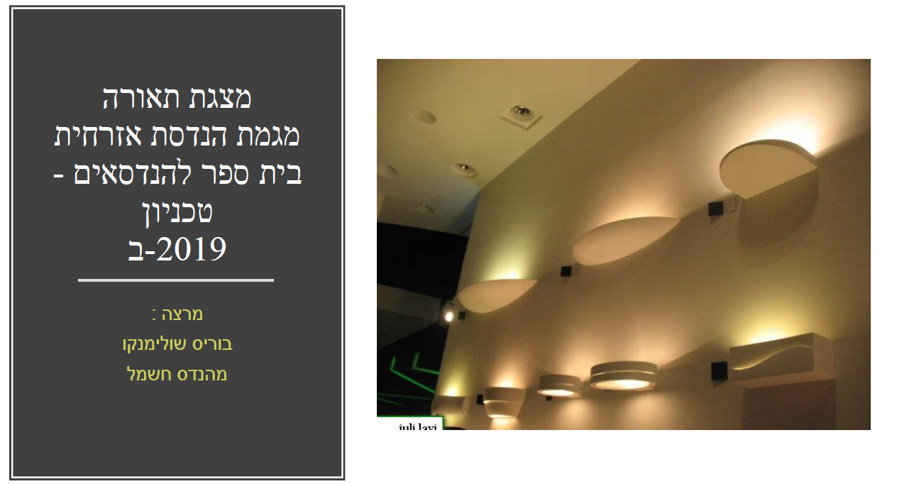

Slide 47
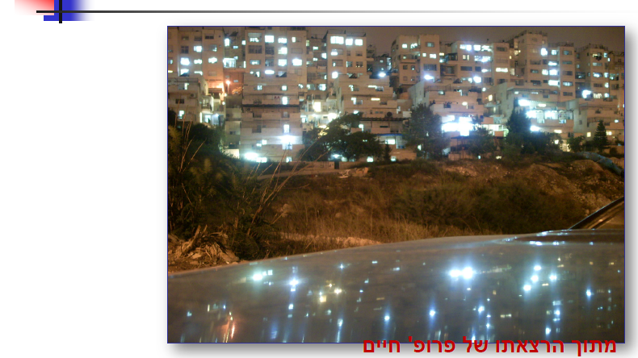
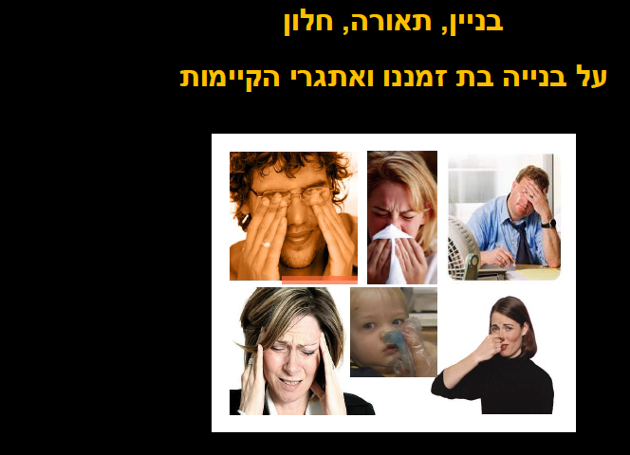
מצגת חשובה ←

Slide 48

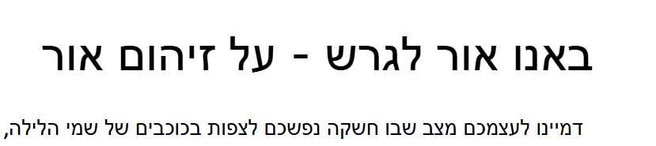
https://www.light.org.il/
https://www.daromatours.com/post/%D7%91%D7%90%D7%A0%D7%95-%D7%90%D7%95%D7%A8-%D7%9C%D7%92%D7%A8%D7%A9-%D7%A2%D7%9C-%D7%96%D7%99%D7%94%D7%95%D7%9D-%D7%90%D7%95%D7%A8

Slide 49
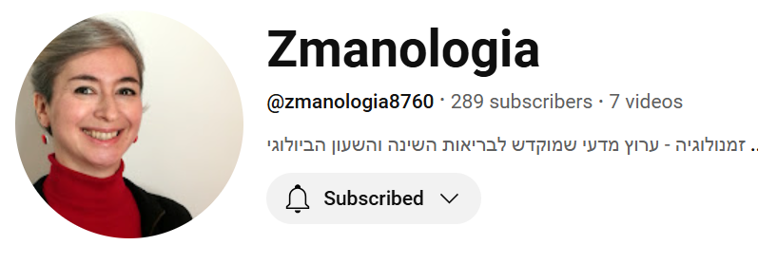
https://www.youtube.com/channel/UC-CLUq6vZ62yqpNP3yW3bCg

Slide 50
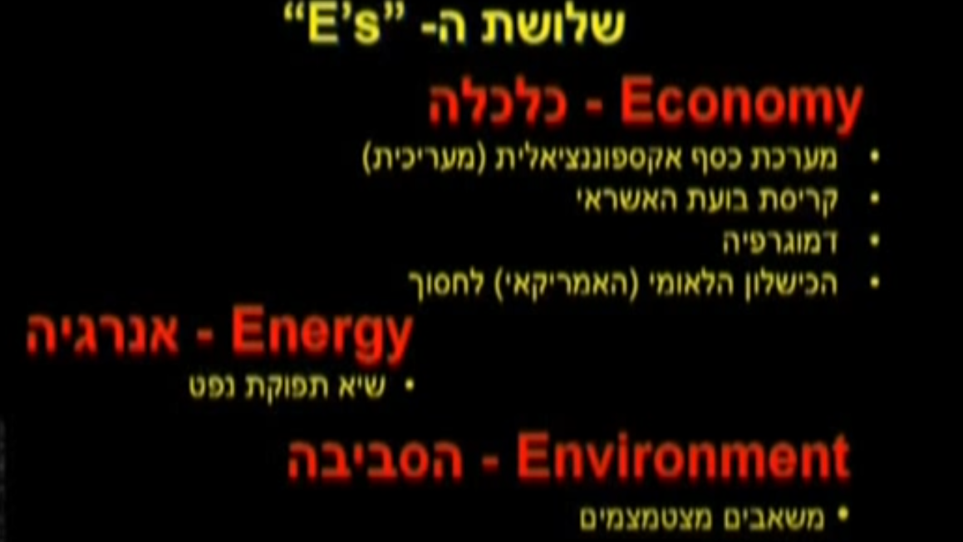
https://www.youtube.com/watch?v=mmbInmTRKNM

Slide 52
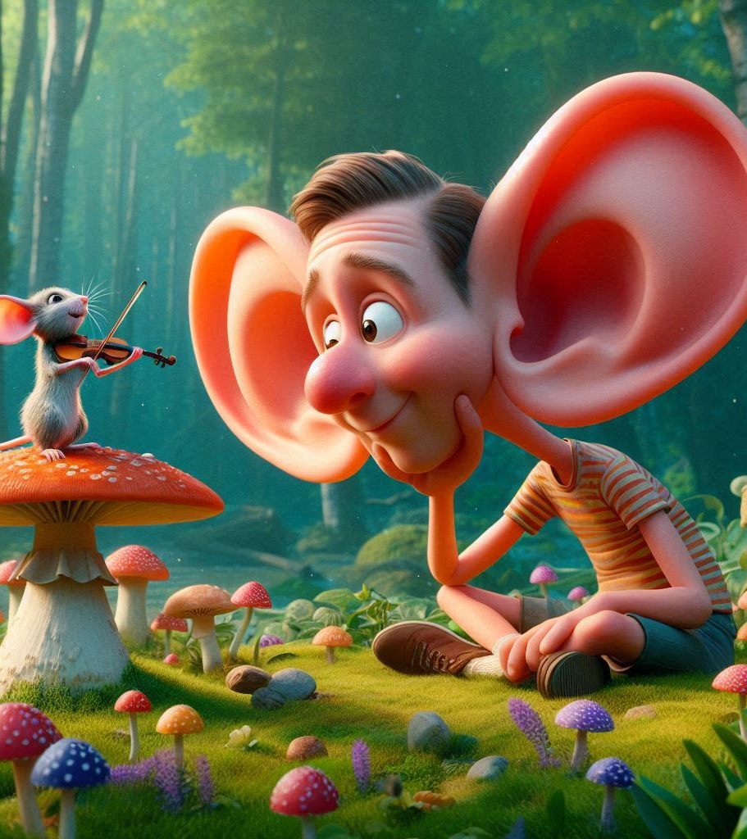
ללמוד להקשיב עופר קרן 0547703717 ofer@kerenrg.com

